Slide 1
ВЫСТАВКА КОЖАНЫХ ИЗДЕЛИЙ
Презентация к занятию по ознакомлению с социальным и предметным миром. Для старших дошкольников.

Slide 2
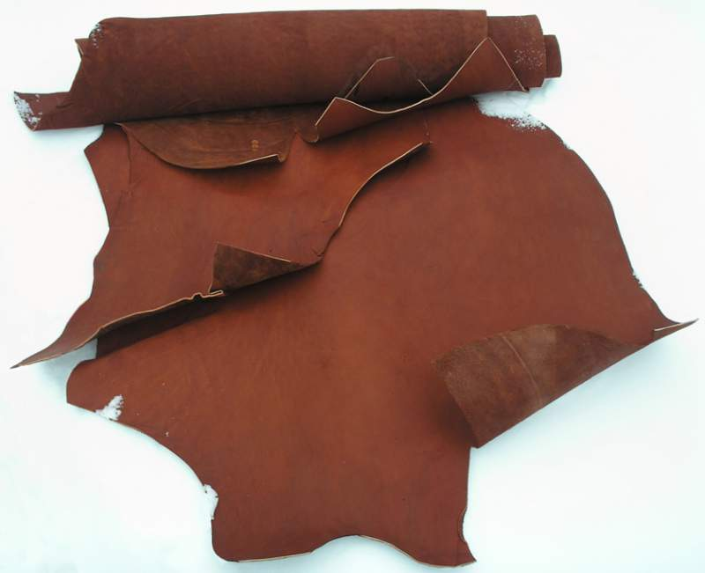
Кожа — это натуральный материал. Она - мягкая, пластичная, прочная, гибкая, практичная, гигиеничная, надежно защищает от холода, влаги и пыли. Изделия из нее красивы.

Slide 3
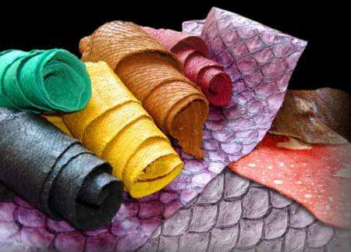
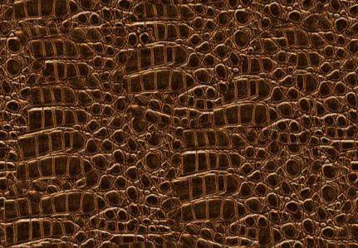
Кожа – очень прочный, надежный, полезный материал

Slide 4
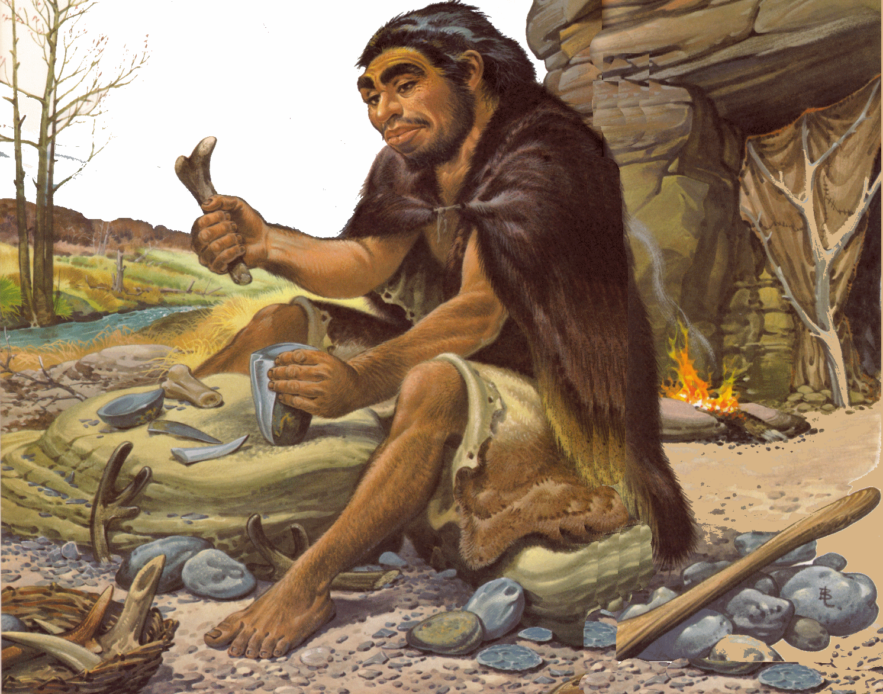
Давайте вспомним, из чего была сделана одежда первобытных людей?

Slide 5
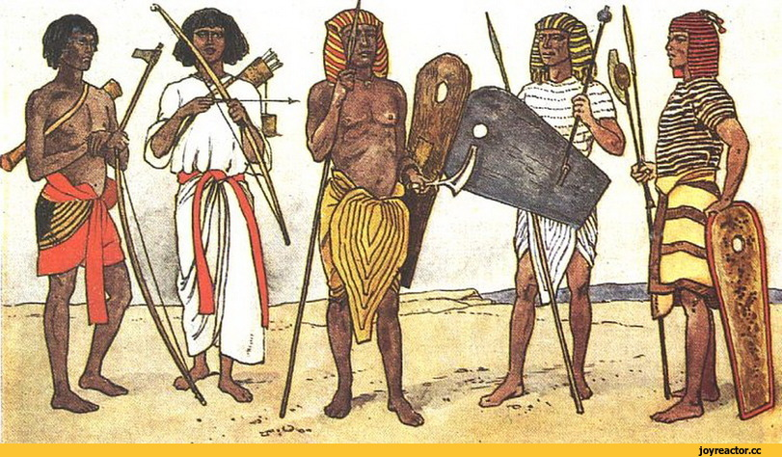
Первые орудия человека: силки для ловли птиц и зверей, воинские доспехи, колчаны для стрел, конская упряжь, жилища, лодки, пергамент для письма были тоже из кожи

Slide 6
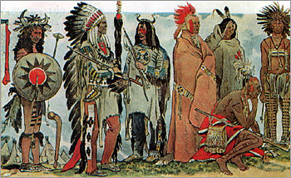
Практически все предметы обихода изготовляли из кожи индейцы Северной Америки. Несмотря на примитивные орудия обработки, они умели сделать и крепкое покрытие для щита или жилища, и прочную обувь, не боящуюся ни дождя, ни снега, и мягкие, тонкие мокасины из замши.

Slide 7
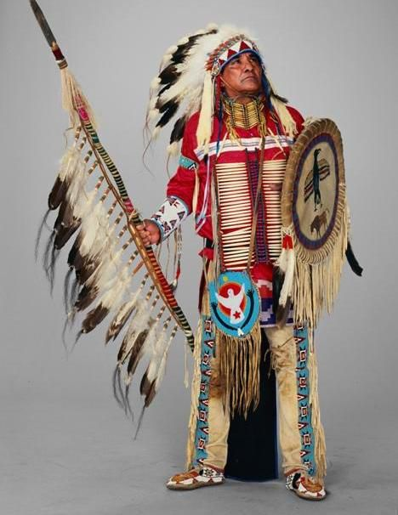
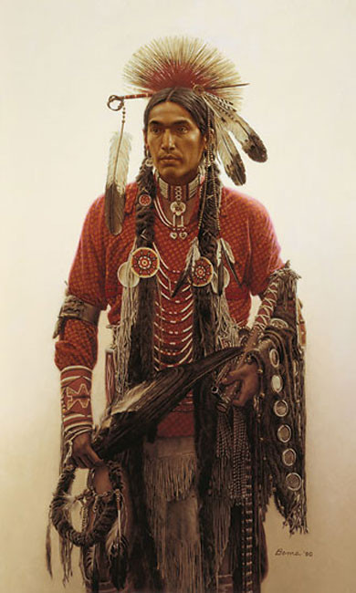
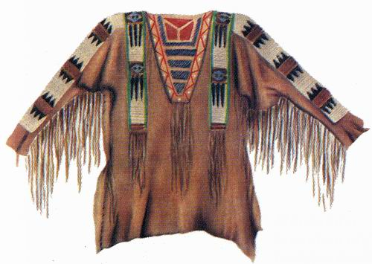
Изделия украшали бахромой разной длины, вышивкой из кожаных ремешков, крашеными иглами дикобраза (позднее - бисером), аппликацией. Техника аппликации не позволяла выполнять мелкие сложные детали, поэтому мотивы, как правило, были симметричны и закруглены. Геометрические орнаменты набирали из кожаных полос разных оттенков. Поворачивая готовые орнаменты вокруг оси и чередуя их с гладкими кусками кожи, получали множество разнообразных вариаций.

Slide 8
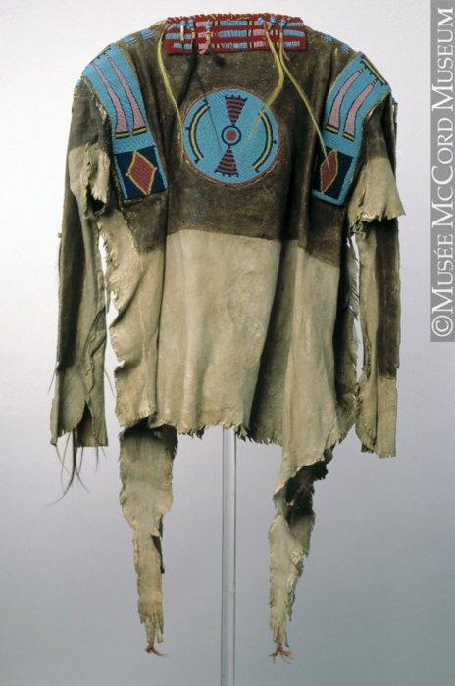
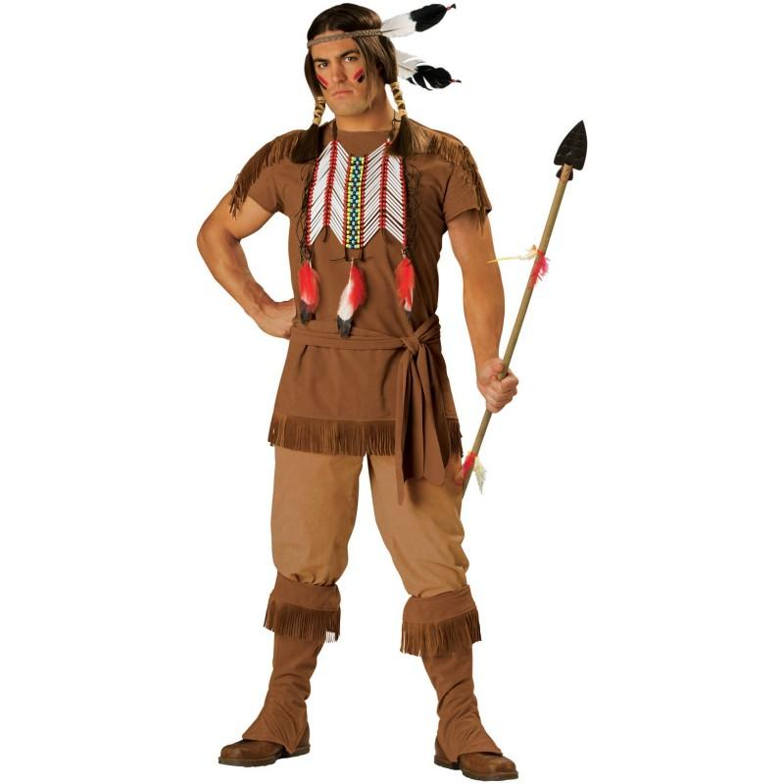
Как и у других народов вид и сочетание различных мотивов орнамента указывали на принадлежность владельца к определенному племени, роду.

Slide 9
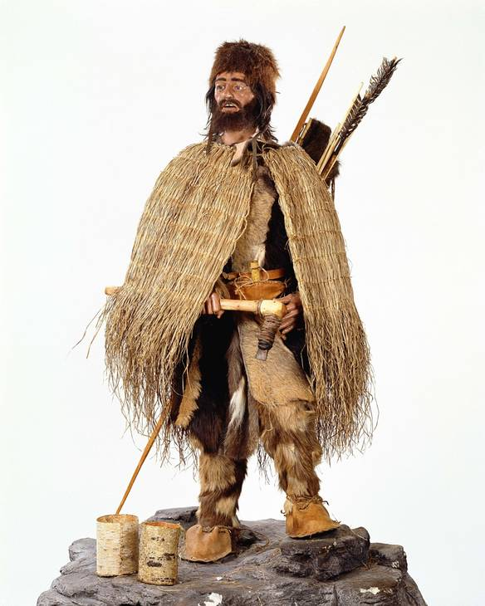
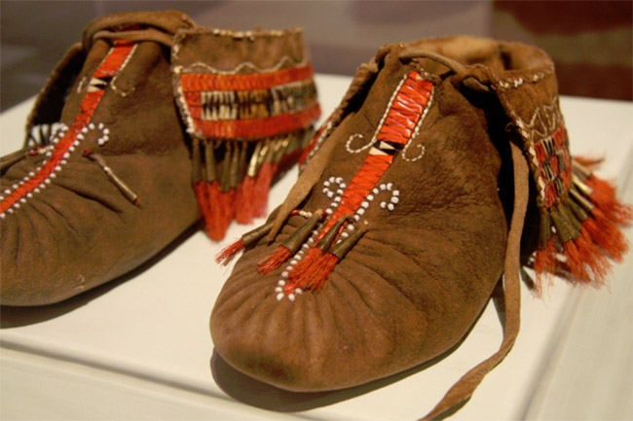

Slide 10
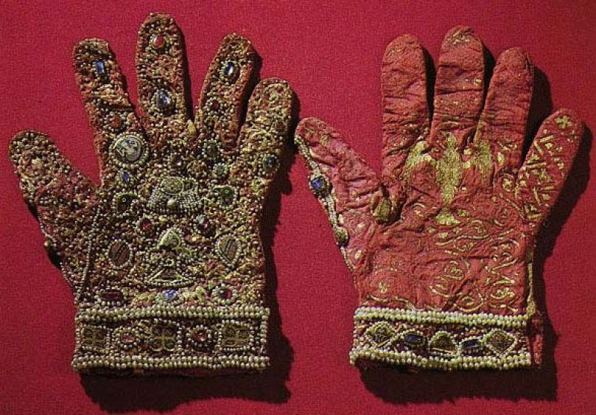
Искусно обрабатывали кожу мастера Древней Руси, они шили нарядные вещи и богато украшали их жемчугом, бисером, вышивали серебром и золотом красивые орнаменты.

Slide 11
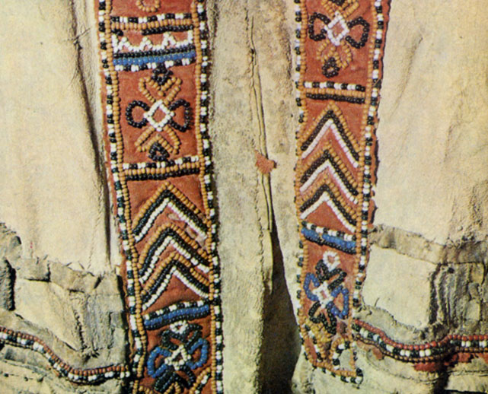

Slide 12
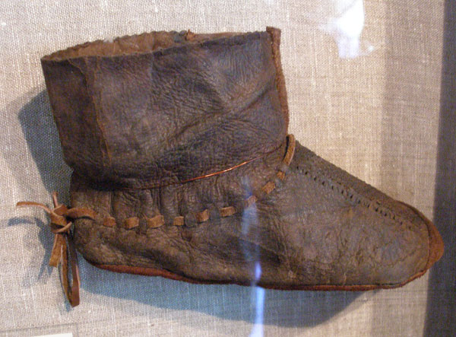
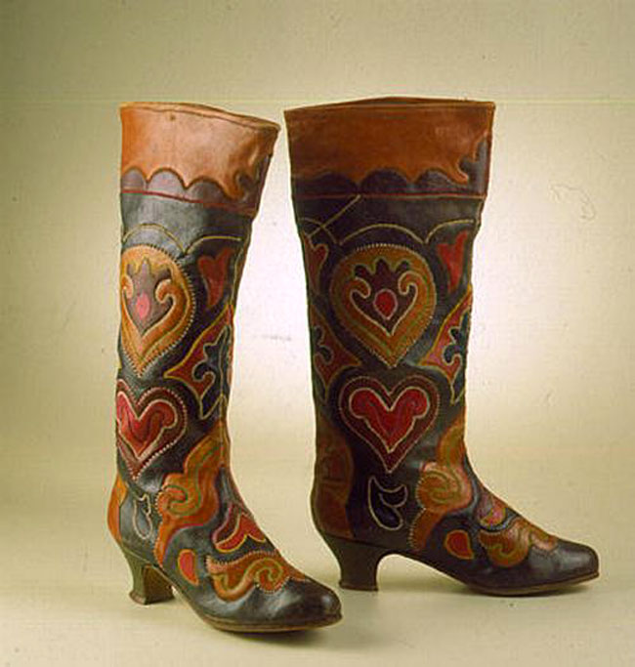
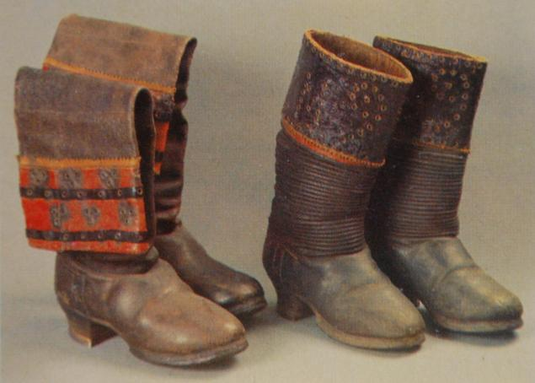

Slide 13
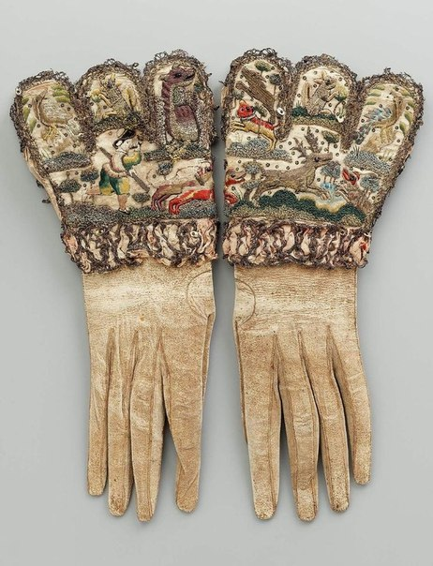

Slide 14
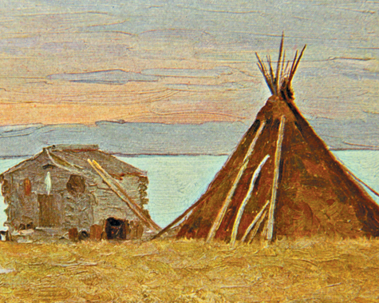
Особое внимание стоит уделить изделиям из кожи у народов Севера. Их обособленность и специфические условия существования привели к тому, что традиционное на родное искусство сохранилось практически в нетронутом виде до сих пор. Мы можем не только предполагать, какие приемы использовали мастера, но и непосредственно наблюдать, как изготавливается то или иное произведение декоративно-прикладного искусства.

Slide 15
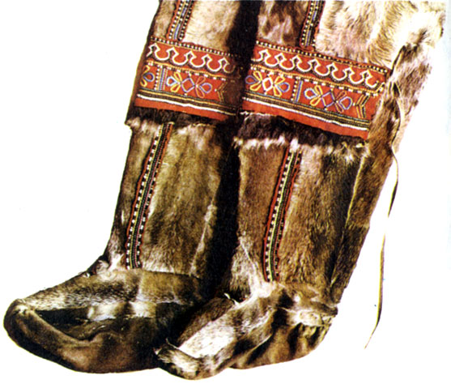
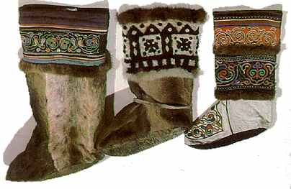
Так, широко применяется аппликация, причем часто рисунок прорезают через два слоя кожи разного цвета, а потом детали разных цветов меняют местами.

Slide 16
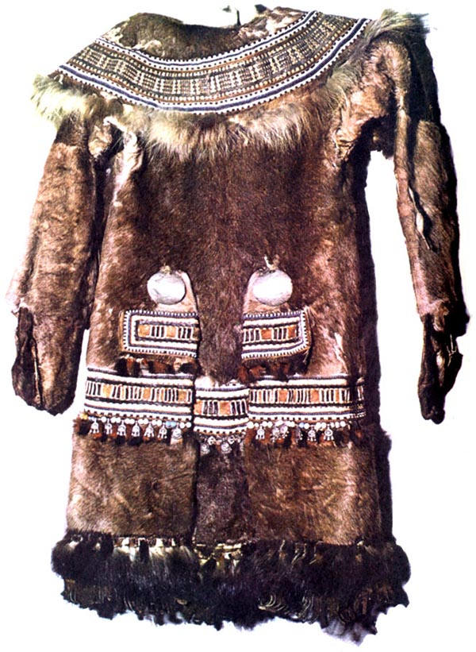
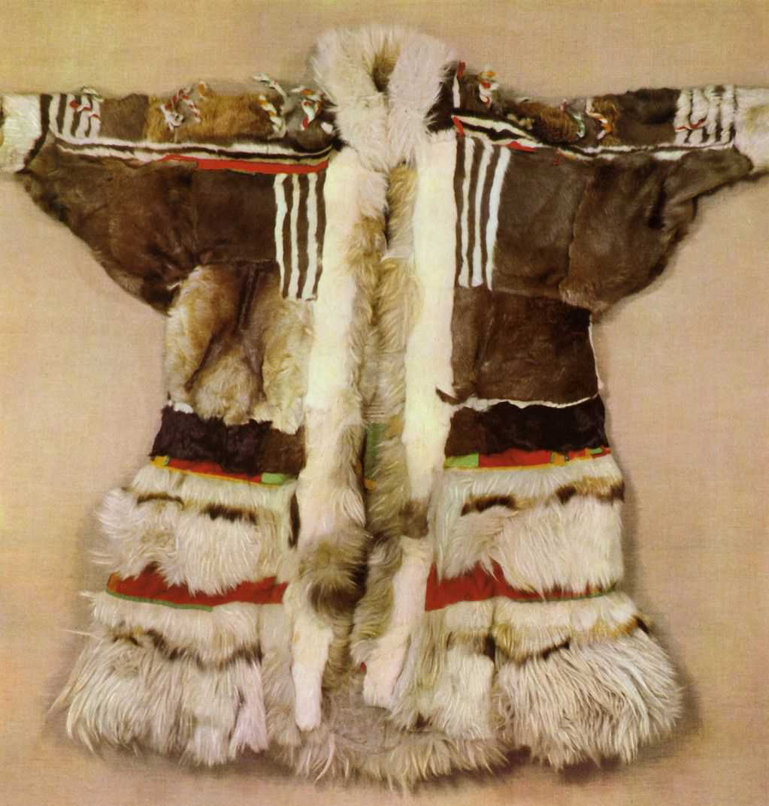

Slide 17
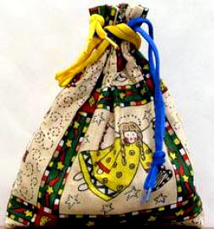
А сейчас мы с вами попробуем на ощупь определить какой материал находится в волшебном мешочке

Slide 18
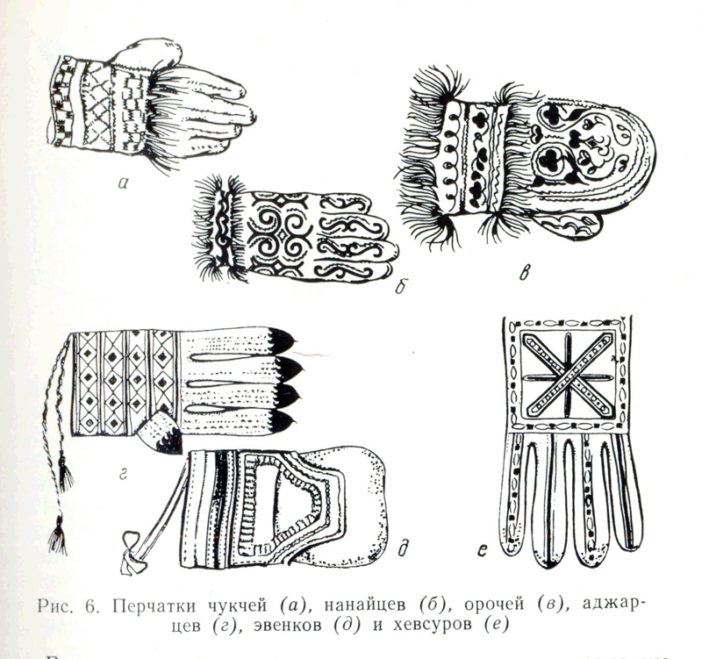
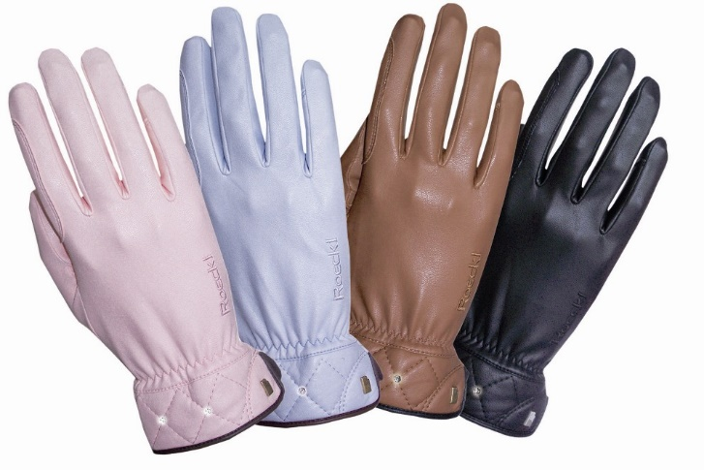
Кожаные перчатки были известны еще в древние времена. Их находили даже в египетских гробницах. Перчатки защищали руки человека от холода и грязи или служили символом высокого положения человека. Первоначально перчатки имели форму мешочков, без выделения пальцев. Потом для удобства в работе стали выделять большой палец; постепенно перчатки приобрели тот вид, в котором они дошли до настоящего времени.

Slide 19
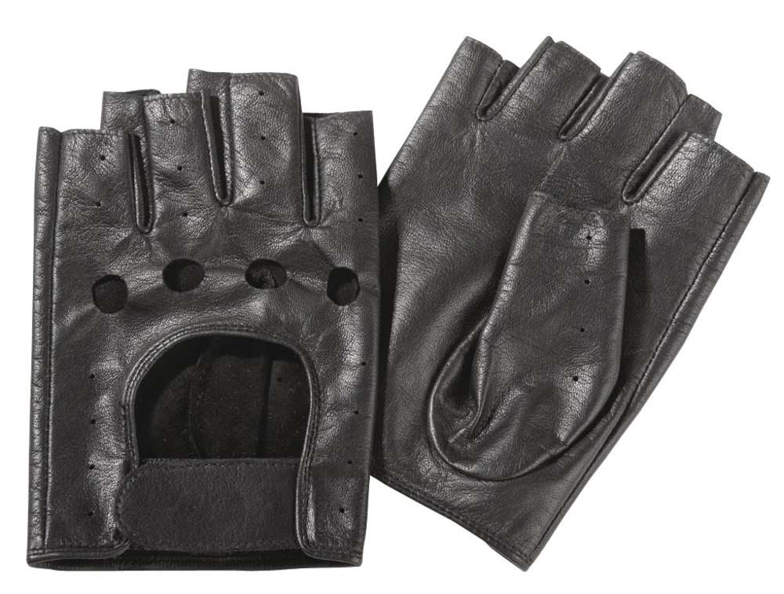
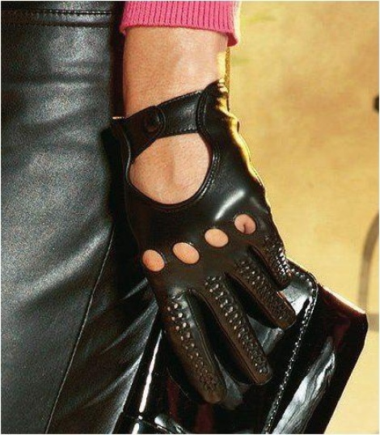

Slide 20
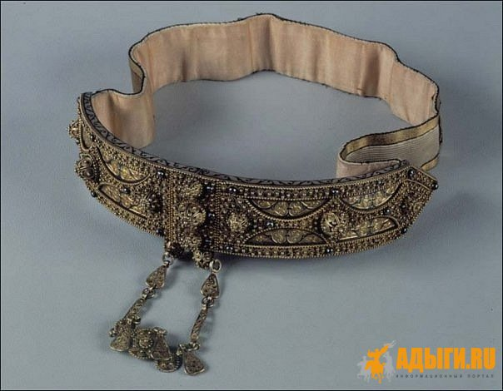
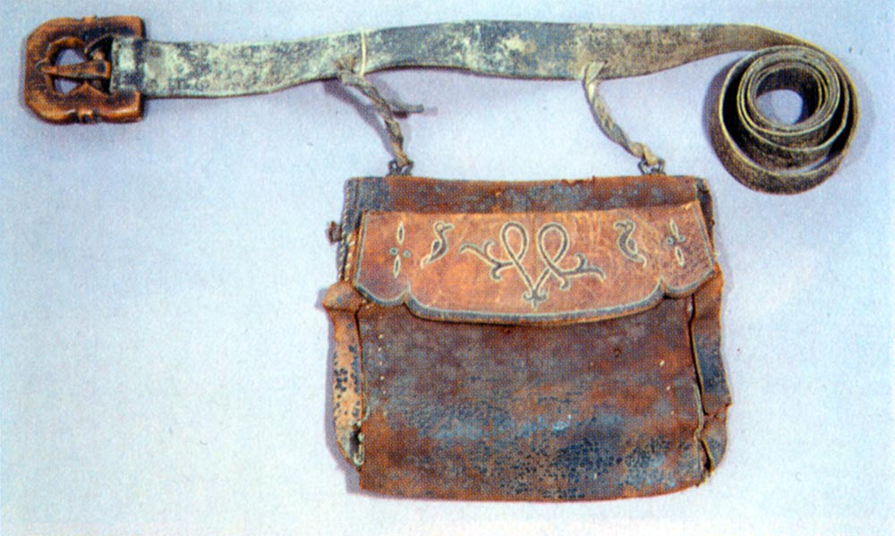
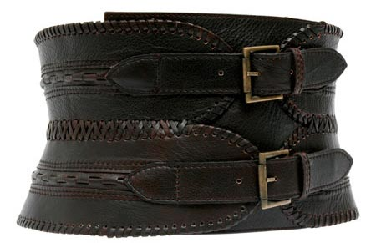
У многих народов Европы элементом мужского костюма издавна является широкий пояс, который застегивается с помощью нескольких (чаще всего трех) узких ремешков. Дополнительно его украшали тиснением, переплетением ремешков, металлическими накладками.

Slide 21
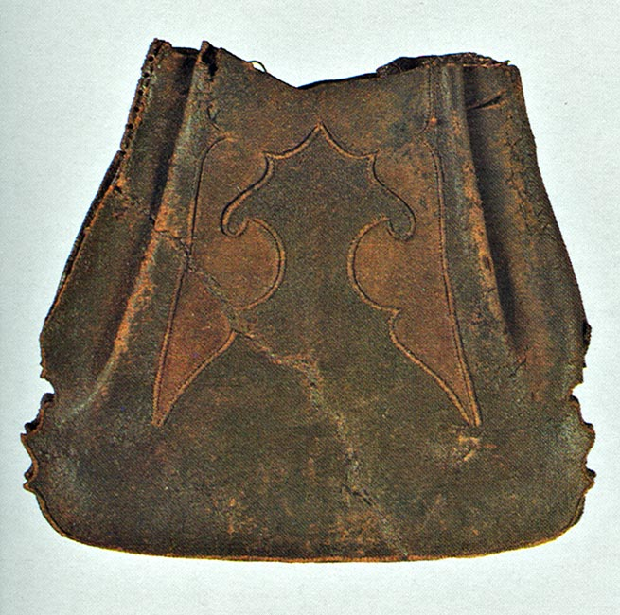
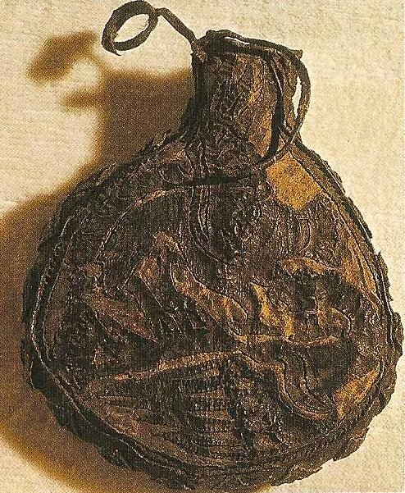
Возникновение кожаных сумок было вызвано необходимостью переноски тяжестей при перемещении людей с одного места на другое. Сумки носили на поясе, на длинном ремне, на голове, за плечами, в руке, возили на тележке. Форму и размер сумки во многом определяли ее функция и величина шкуры животного, из которой ее изготавливали. Посмотрите, что у меня в руках? (сумка) Для чего нужны сумки

Slide 22
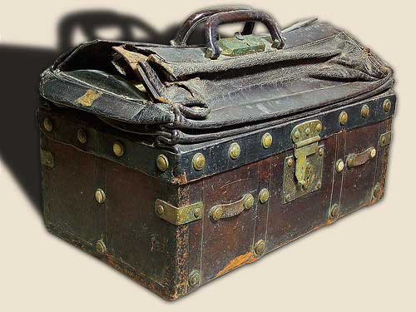
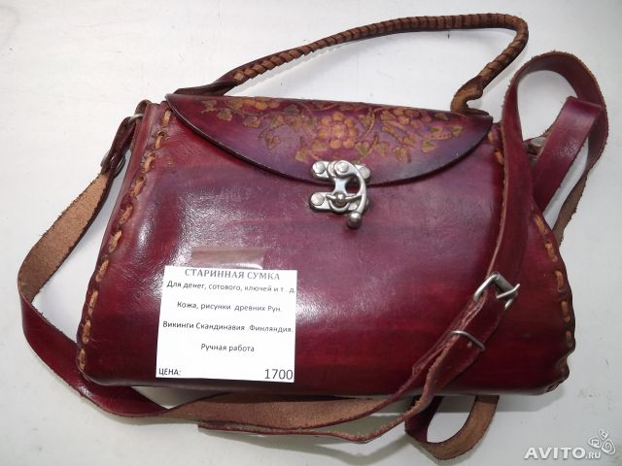
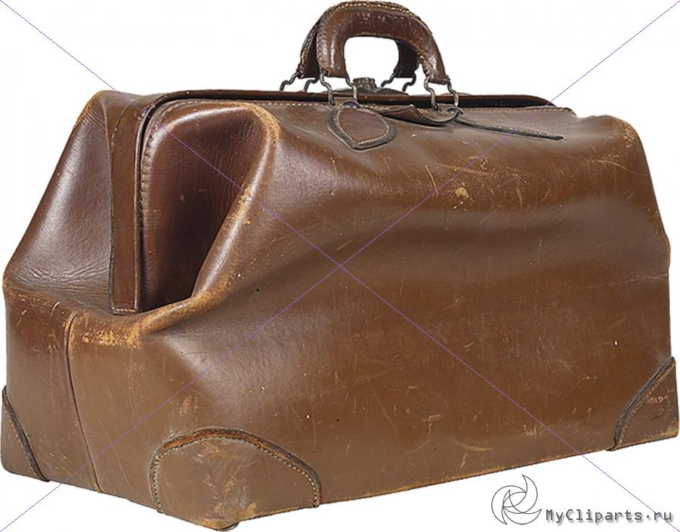
Давайте посмотрим, как изменялась форма сумок.

Slide 23
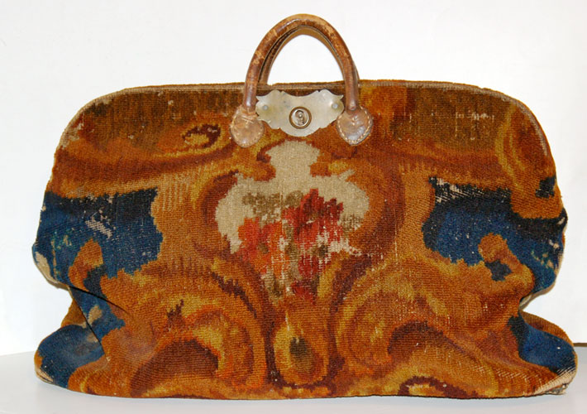
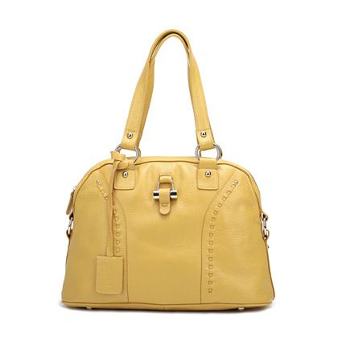
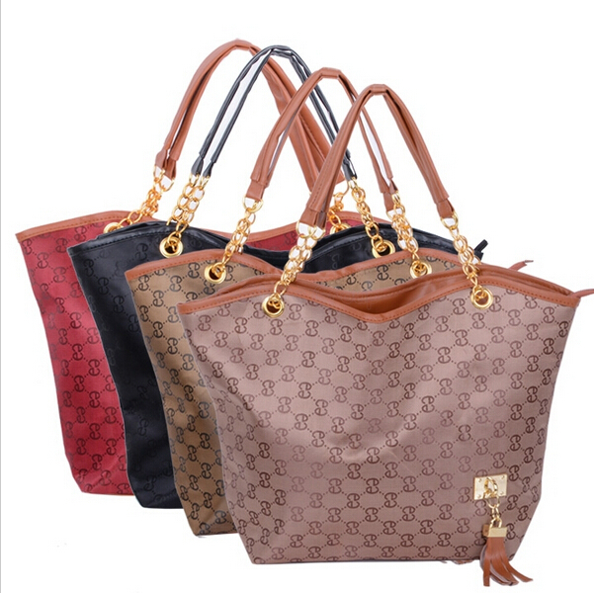

Slide 24
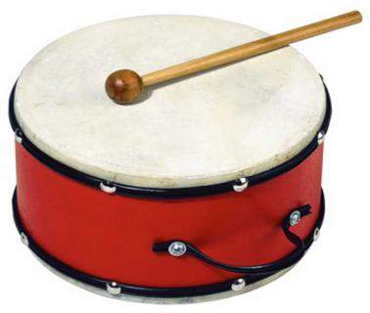
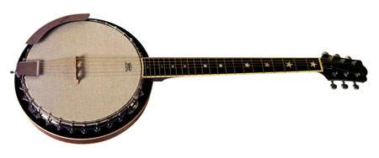
Музыкальные инструменты из кожи
Бубен
Барабан
Банджо

Slide 25
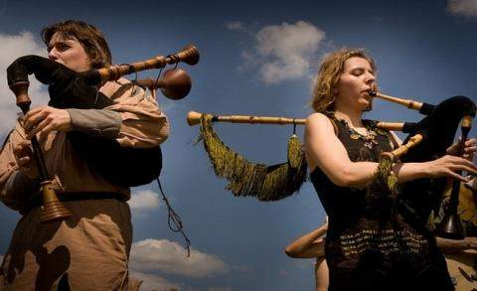
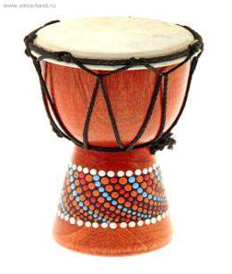
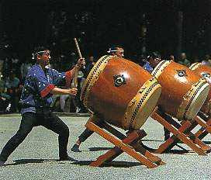
Волынка
Тайко – японский барабан

Slide 26
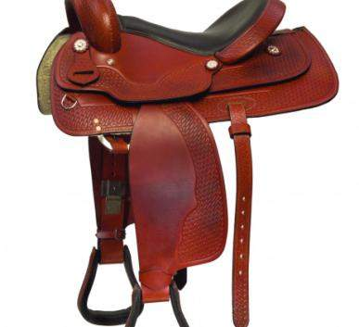
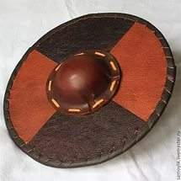
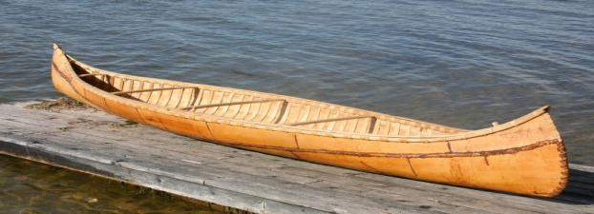

Slide 27
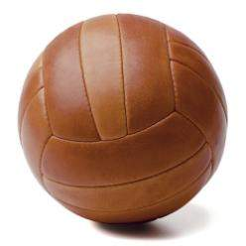
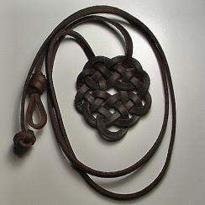
Сейчас из кожи делают спортивные мячи, обувь, различные украшения, обивку мебели.

